Slide 1
HDR Auto

Slide 2
Outline
結果
問題

Slide 3
結果

Slide 4
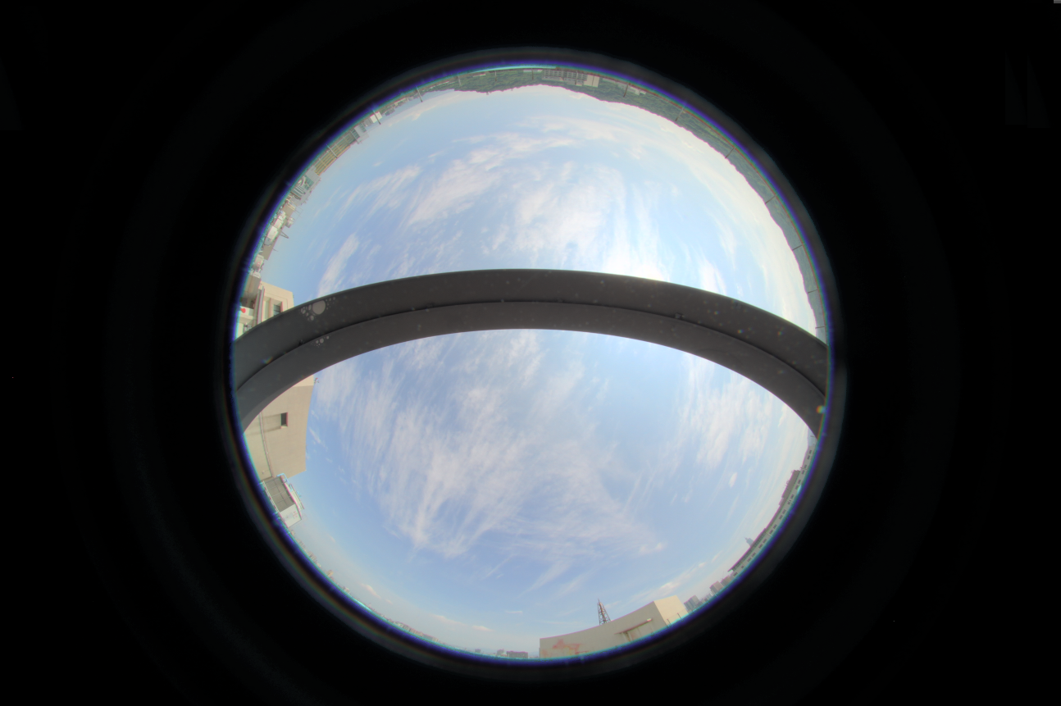

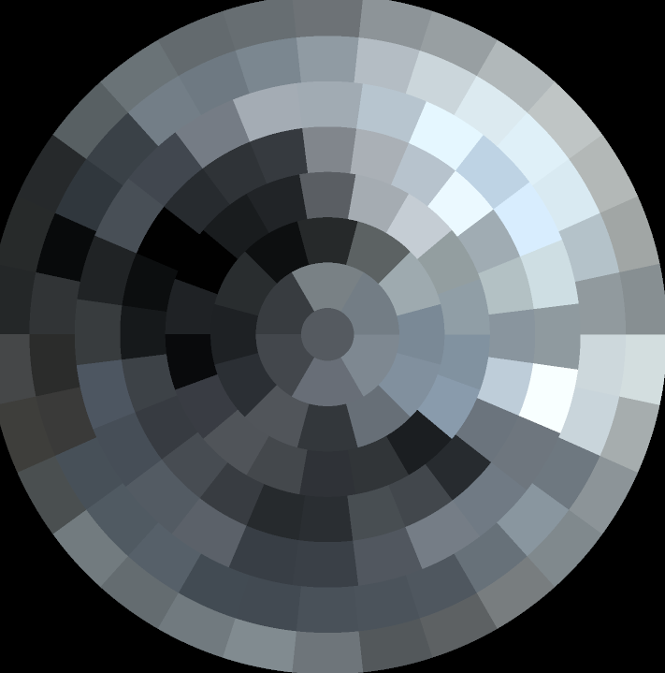
原本的九張圖

Slide 5
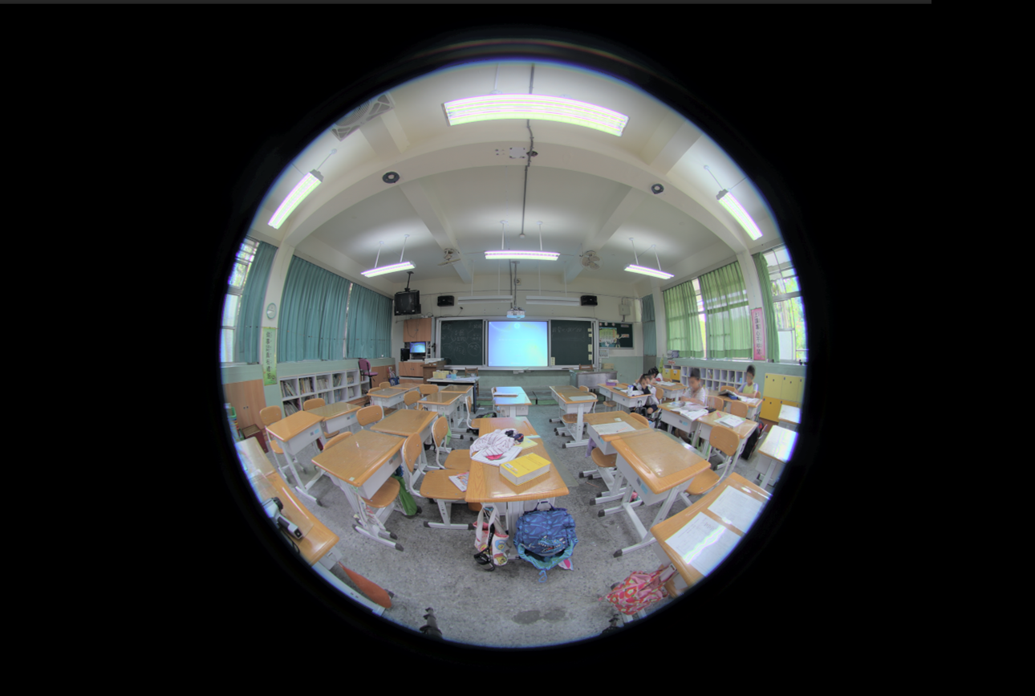
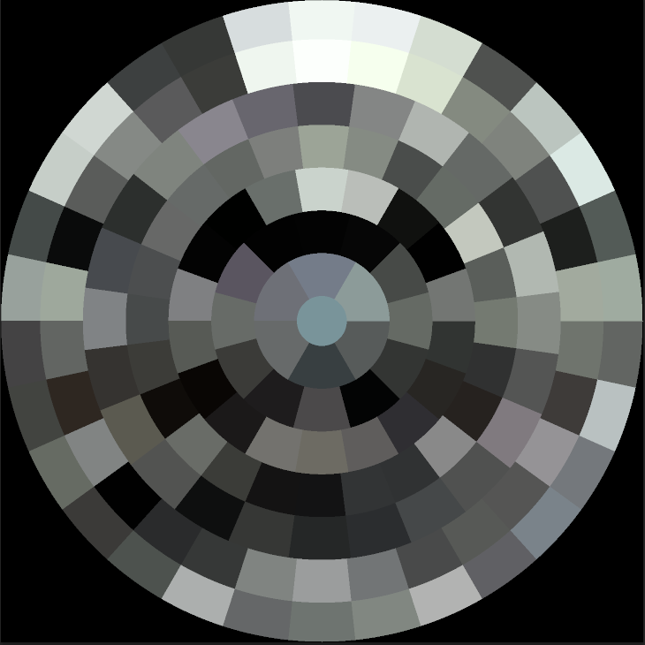
原本十二張圖

Slide 6
問題

Slide 7
曝光度 & ISO
要有怎麼樣的機制來判斷我們做得對不對?
有沒有可能圖繪放大縮小

